Slide 1


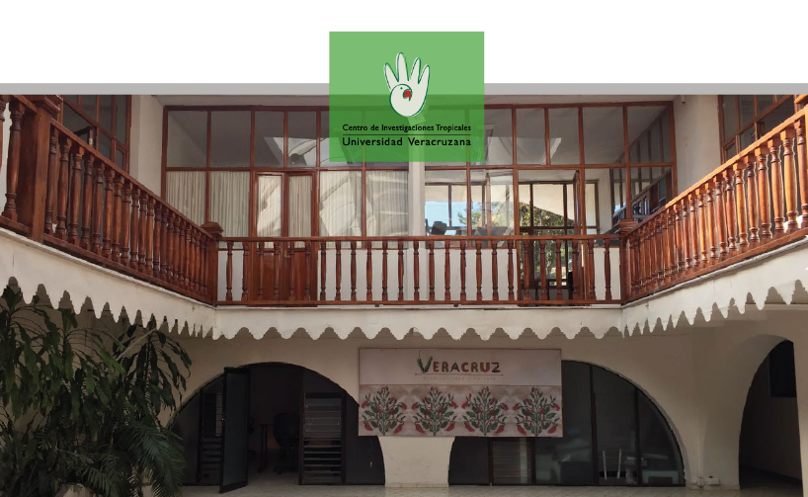
Posgrado en Ecología Tropical
Definiciones y Procedimientos

Slide 2
Posgrado

Slide 3
Ingreso - Requisitos
Permanencia
Titulación
Ingreso – Selección de aspirantes
Ingreso - Aceptación
Maestría y Doctorado en Ecología Tropical
Legislación universitaria pertinente
Reglamento de Estudios de Posgrado 2010
http://www.uv.mx/posgrado/files/2012/11/reglamento-general-de-estudios-de-posgrado-2010.pdf
Estatuto de los alumnos 2008
https://www.uv.mx/legislacion/files/2012/12/estatutodelosalumnos2008.pdf

Slide 4
Ingreso - Requisitos
1. Original y copia (para cotejo) de Título profesional del grado anterior y/o acta de examen profesional
2. Promedio mínimo de 80/100 en el grado anterior que cursó
Si no cuenta con el título, deberá presentar un documento en el que acredite que se encuentra en trámite
Para ello se solicita el certificado de estudios completo, en el caso de que en el certificado no se especifique el promedio general, se anexará una constancia de la institución donde se cursó el grado anterior con el promedio general.
Para que los aspirantes extranjeros puedan inscribirse deberán presentar:
El certificado de revalidación de estudios, o el comprobante de su trámite, expedido por la Secretaría de Educación Pública, en los niveles que no imparta la Universidad Veracruzana. En los casos en que la UV imparta el nivel de estudios previo, el certificado de revalidación de estudios será expedido por la misma.
La documentación que acredite su estancia legal en el país.

Slide 5
Ingreso - Requisitos
3. Constancia de comprensión de textos académicos en inglés
4. Tres cartas de recomendación académica
5. Carta compromiso de un académico del CITRO
Emitidas por profesores y/o investigadores con los que el alumno haya estudiado o trabajado, dirigidas al H. Comité de Admisión del CITRO. El formato es libre.
Documento en el cual el investigador se responsabiliza de fungir como tutor-director durante los estudios de posgrado del alumno (Formato AL1).
Presentar documentación probatoria de conocimientos de inglés nivel intermedio-avanzado.

Slide 6
Ingreso - Requisitos
6. Anteproyecto de tesis
7. Curriculum vitae en extenso
Incluir título, introducción y antecedentes, justificación e importancia de la contribución, objetivo general y particulares, métodos de obtención de información y de análisis estadístico, calendario de trabajo y bibliografía.
No exceder seis cuartillas de extensión, en letra Times New Roman 12, interlineado sencillo.
Contar con el visto bueno del académico que fungirá como tutor-director.
8. Clave de CVU del CONACyt
Si el alumno aun aún no cuenta con esta clave, se puede obtener en la liga:
http://siicyt.main.conacyt.mx:9096/psp/REGCYT3/?cmd=login&languageCd=ESP

Slide 7
Ingreso – Selección de aspirantes
Registro en línea
Procesos de evaluación
Pago de derechos
http://www.uv.mx/escolar/
Aprobación curso propedéutico
Exposición anteproyecto
Evaluación del perfil académico
Aprobación del EXANI III
Cubrir en tiempo y forma las cuotas arancelarias establecidas

Slide 8
Ingreso - Aceptación
En caso de no contar con alguno de los documentos solicitados, el alumno debe presentar la documentación que acredite que se encuentran en trámite, contando con 90 días improrrogables a partir de la fecha de inicio de clases para presentar el documento original (Arts. 21 y 22 Estatuto de los alumnos)
Documentos a entregar en Original
Titulo o acta de examen del grado anterior
Acta de nacimiento
Certificado de estudios del grado anterior
Quienes no cuenten con el grado académico requerido y estén próximos a obtenerlo, es necesario que acudan a la Coordinación del Posgrado en Ecología Tropical para analizar su situación

Slide 9
Permanencia
Obligaciones de los alumnos
Cubrir
Las cuotas arancelarias en tiempo y forma
Cumplir
Con las actividades contempladas en cada EE
Aprobar
Dos evaluaciones tutoriales semestralmente, con la exposición de los avances de su proyecto de investigación (Formato)
Entregar
A la Coordinación de Posgrado el formato semestral de avances de tesis de CONACyT (Formato)
Exponer
Los avances de su proyecto en los seminarios intersemestrales de evaluación de proyectos de investigación, ante la presencia de todos los estudiantes, y al menos dos investigadores de su comité tutorial

Slide 10
Permanencia
Obligaciones de la Coordinación de Posgrado
La boleta original con las calificaciones.
El formato correspondiente para realizar su proceso de reinscripción al semestre siguiente.
Concentrar los formatos semestrales, dirigidos al CONACyT, con los cuales se informa de los avances de los alumnos a fin de continuar otorgándoles la beca de apoyo.
Entregar al alumno al término de cada semestre
Entregar a la Coordinación de Posgrado
Obligaciones del tutor-director
La relación de las experiencias educativas que el alumno cursará cada semestre (Formato AC1)

Slide 11
REQUISITOS
Titulación
MAESTRÍA
DOCTORADO
Haber aprobado el EXAVER 1
Haber aprobado el EXAVER 2
Contar con la aprobación de su Comité Tutorial y los sinodales de su trabajo de tesis
Haber cumplido con el plan de estudios correspondiente
Contar con la autorización para el Examen de Grado

Slide 12
Titulación
Solicita a la Coordinación del Posgrado su Certificado de Estudios
Copia acta nacimiento
Copia CURP
5 fotografías B/N, tamaño credencial, ovaladas
Arancel de pago
Entrega un oficio (Formato) dirigido a la Coordinación del Posgrado, donde el Comité Tutorial avala el documento de tesis y solicita su evaluación por un grupo de sinodales (Art. 67, Apartado II. Reglamento General de Estudios de Posgrado)
1
Para Maestría, se deben proponer tres sinodales, uno de los cuales puede ser externo a CITRO (Art. 98, Apartado II. Estatuto de los alumnos 2008)
Para Doctorado, se deben proponer cinco sinodales, dos de los cuales pueden ser externos a CITRO (Art. 98, Apartado III. Estatuto de los alumnos 2008)
El alumno
Entrega a la Coordinación de Posgrado su archivo de tesis en formato Word, para su valoración por parte de los sinodales designados (Art. 67, Apartados I, V y VI. Reglamento General de Estudios de Posgrado)

Slide 13
Titulación
IMPORTANTE
1
En caso de que vaya a comenzar su proceso de titulación después de los seis meses inmediatos al término de su plan de estudios (Art. 69 Reglamento General de Estudios de Posgrado), debe solicitar al H. Consejo Técnico una concesión de prórroga por vencimiento de plazo
El alumno
En ningún caso el Director de tesis, el tutor académico y el asesor podrán ser parte de los sinodales que conformarán el Jurado examinador (Art. 69 Reglamento General de Estudios de Posgrado)

Slide 14
Titulación
2
3
4
La Coordinación de Posgrado
La Coordinación General
Los sinodales
Cuentan con 20 días hábiles para revisar el documento de tesis y entregar su dictamen tanto al alumno como a la Coordinación General (Formato) (Art. 67, Apartado III. Reglamento General de Estudios de Posgrado)
Somete a consideración de la Coordinación General de CITRO la solicitud del alumno para la designación de los sinodales (Art. 67, Apartado III. Reglamento General de Estudios de Posgrado)
Designa a los sinodales que revisarán la tesis, haciéndoles llegar su oficio de asignación así como el documento final de la tesis a evaluar en formato Word (Art. 67, Apartado III. Reglamento General de Estudios de Posgrado)
NOTA IMPORTANTE: en caso de existir observaciones puntuales, el alumno debe realizar las correcciones correspondientes, para que el documento sea avalado nuevamente por el Comité Tutorial

Slide 15
Titulación
5
6
El alumno
El Comité Tutorial y los sinodales
Realiza la presentación del examen de pre-grado de acuerdo con el procedimiento establecido
Solicita a la Coordinación de Posgrado le sea tramitada la autorización del Examen de Grado por Oficialía Mayor, informando de la fecha en la que propone la presentación del examen (Formato)
Esta solicitud debe hacerse con dos semanas de anticipación a la fecha propuesta
Original de Acta de Pre examen
Original y copia de acta de nacimiento
Original y copia del Certificado de estudios
Copia del titulo del grado anterior
Constancia del EXAVER
Constancias de no adeudo en bibliotecas (CITRO y USBI)
No adeudo de cuotas arancelarias
Avalan la pertinencia del documento final de tesis y proponen una fecha para la presentación del pre-examen (Formato) (Art. 67, Apart. IV. Reglamento General de Estudios de Posgrado)

Slide 16
Titulación
7
8
El alumno
La Coordinación de Posgrado
Entrega a la Coordinación de Posgrado los CD’s conteniendo el documento de Tesis en formato PDF (8 si es Maestría y 10 si es Doctorado)
Solicita a Oficialía Mayor la autorización para la presentación del Examen de Grado (Formato)
En cuanto la recibe, entrega al alumno oficio informándole que ya puede presentar su examen
Hace la defensa de su tesis en el Examen de Grado, el cual debe realizarse dentro de las instalaciones del CITRO, de acuerdo con el procedimiento establecido
Con su Acta de examen y Certificado originales, además de los requisitos establecidos en los formatos AE-E-F-03 y DGP/DR-02 (disponibles en http://www.uv.mx/estudiantes/tramites-y-formatos/, tramita su Cédula y Título Profesional en las oficinas de Oficialía Mayor

